Slide 1

Psykologsiske undersøgelser
The basics

Slide 2

Psykologiske Undersøgelser
Hvordan opnår man videnskabelig baseret viden om menneskers adfærd, tænkning, følelsesliv osv.?

Slide 3


Overordnet to metoder: kvalitativ vs. kvantitativ metode

Slide 4
Kvalitativ vs. Kvantitativ metode
Data i form af samtaler og udsagn, der efterfølgende gøres til genstand for fortolkning
Data, som kan tælles og måles og gøres til genstand for statistiske beregninger

Slide 5
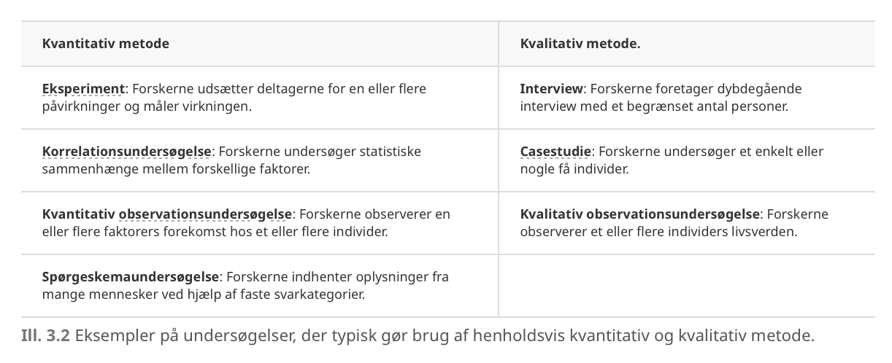
Metoden, der vælges, afhænger af formålet med undersøgelsen

Slide 6
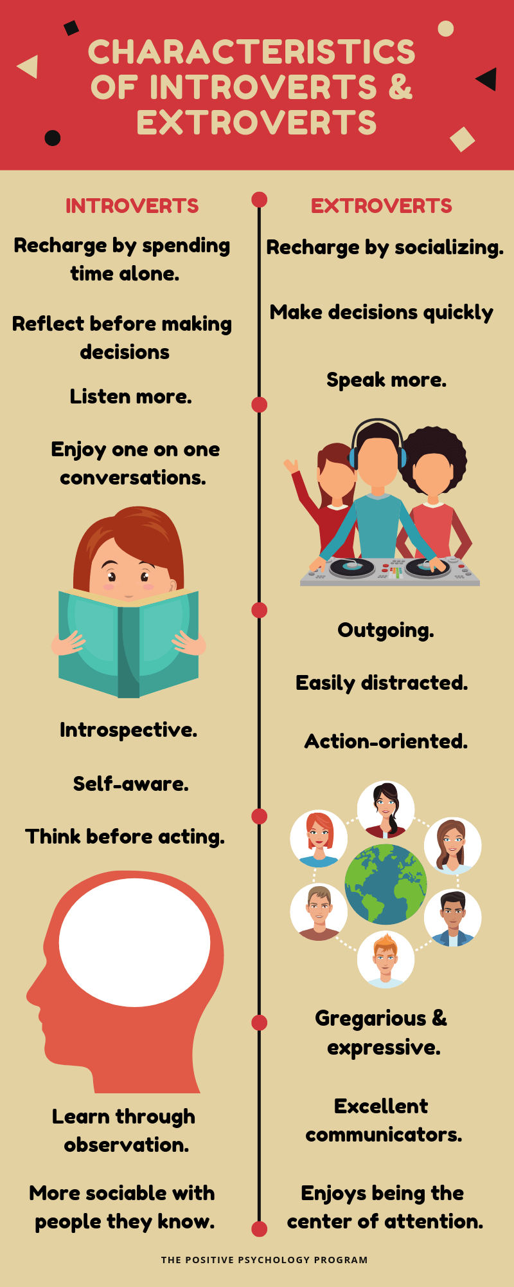
Diskutér, hvilken metode man med fordel kunne anvende til at undersøge hver af følgende:
Hvilken personlighedstype har din sidemakker? Er han/hun introvert eller ekstrovert?
Hvordan reagerer ekstroverte mennesker vs. introverte mennesker, når de bliver udsat for gruppepres?
Er der en sammenhæng mellem personlighedstrækket ekstroversion og stress?
Hvordan kan meget introverte personer opleve det at møde mange nye mennesker på en gang. Fx som at starte på en ny skole?
Hvor mange lærere på SG er overvejende ekstroverte?
Notes:
Man kunne jo gætte, man man kunne også lave forskellige psykologiske undersøgelser . TO GO TO
Spørgeskemalignende undersøgelse eller interview
Eksperiment eller observationsstudie
Korrelationsundersøgelse
Interview
Spørgeskema

Slide 7
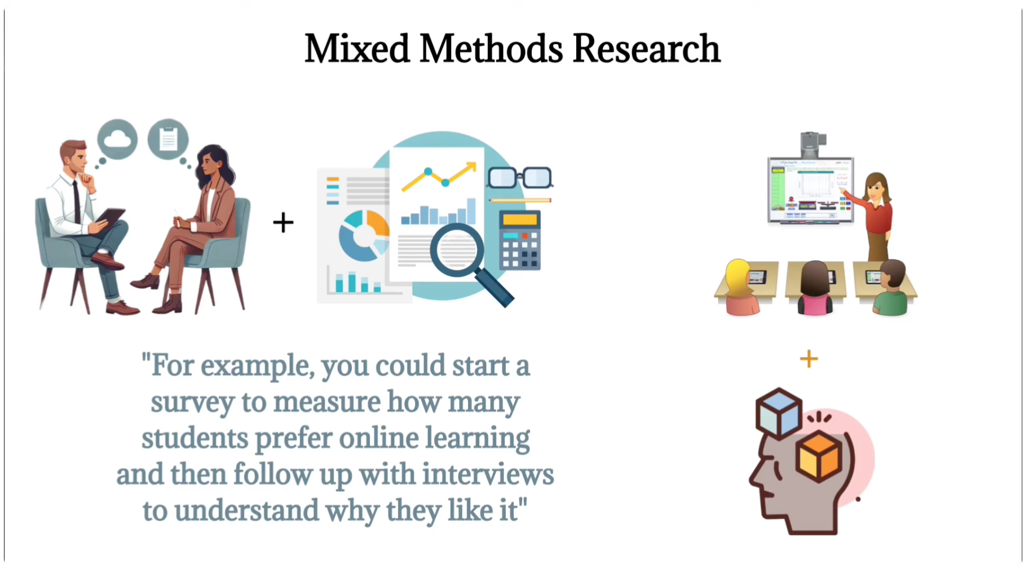
I den virkelige verden, hvis vi har at gøre med større studier …
Vil man ofte lave en kombination. Dvs. gøre brug af mixed methods
Notes:
https://youtu.be/f2hjDksGEGI?si=RPxO1DWi1R55FefR

Slide 8
Når du møder en psykologisk undersøgelse, er der en række kritiske spørgsmål du bør stille:
Hvem har lavet undersøgelsen, hvornår og evt. hvor er undersøgelsen lavet?
Formål: Hvad var forskernes formål med undersøgelsen? Hvad ville de gerne finde ud af? (Og havde de evt. en hypotese?)
Metode: Hvordan er undersøgelsen designet?
  Er der tale om kvalitativ eller kvantitativ metode? Eller Mixed methods?
  Og hvilken undersøgelsesmetode er der mere konkret tale om? (eksperiment, længdesnitsundersøgelse, observationsstudie, spørgeskemaundersøgelse, interview …)
Hvilke resultater er opnået?
Kritisk vurdering: Er undersøgelsen etisk forsvarlig?
Kritisk vurdering: Hvilke fejlkilder er forbundet med undersøgelsen? – (afhængig af metoden)
  Er stikprøven repræsentativ ift. det, man gerne vil undersøge? (antal deltagere, alder, køn, kultur, socioøkonomi)
    Og er undersøgelses stadig relevant ift. til at sige noget om mennesker i dag, hvis det fx er en gammel undersøgelse?
  Kan deltagerne eller forsøgslederen have påvirket resultaterne på den ene eller anden måde?
    Er der tale om selvrapportering?
    Kan deltagernes svar / resultaterne være påvirkede af at det er et studie?
    Kan forsøgslederen have påvirket deltagernes svar/adfærd
Notes:
Der kan være andre – og vurderingen er afhængig af undersøgelsens design / metoden

